Slide 1

工作域的选择

Slide 2
数字水印工作域选择
空间域水印算法：
拼凑算法、LSB方法、选择图像的视觉不敏感区域等。
变换域水印算法：
DFT域
DCT域
DWT域

Slide 3
1
图像水印：DFT变换域
离散傅里叶变换的目的是将空间域的信号转换为频率域的信号，提供了信号的频谱能量分布和相位信息，因此，利用这一工具，可以根据需要有效地控制和调整信号的频率成分和相位成分。
一个较为公认的离散傅里叶变换隐藏方法：在声音信号相位中的隐藏，它是利用了人耳对相位的不敏感性来实现的信息隐藏。同样，对于数字水印，也可以采用类似的方法人在声音信号的相位中嵌入水印。

Slide 4
2
图像水印：DCT变换域
JPEG压缩中使用的量化值（亮度成分）
坐标
0
1
2
3
4
5
6
7
0
16
11
10
16
24
40
51
61
1
12
12
14
19
26
58
60
55
2
14
13
16
24
40
57
69
56
3
14
17
22
29
51
87
80
62
4
18
22
37
56
68
109
103
77
5
24
35
55
64
81
104
113
92
6
49
64
78
87
103
121
120
101
7
72
92
95
98
112
100
103
99

Slide 5
2
图像水印：DCT变换域
8×8分块，DCT变换，ZigZag 扫描
ZigZag扫描方式

Slide 6
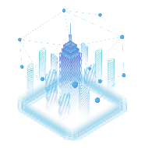

2
图像水印：DCT变换域
DCT系数的特点
直流分量和低频系数值较大，代表了图像的大部分能量，对它们做修改会影响图像的视觉效果；
最好的水印嵌入区域就是在中频部分。
高频系数值很小，去掉它们基本不引起察觉；

Slide 7
2
图像水印：DCT变换域
大部分算法的核心是在中频区域选择多个三元组（A1，A2，A3）每个三元组嵌入1比特。
通过调整三元组数据的相对大小来实现水印嵌入
特点：
中频系数值比较接近，修改对图像影响不大
不需原始图像

Slide 8
2
图像水印：DCT变换域
例：基于中国剩余定理的数字水印分存算法
水印分存
水印信息被分成 n 部分，每一部分之间没有任何包含关系，然后将分存后的水印信息嵌入到作品中，只有获得其中 t (t≤n) 份以上的信息才可以恢复原始水印。

Slide 9
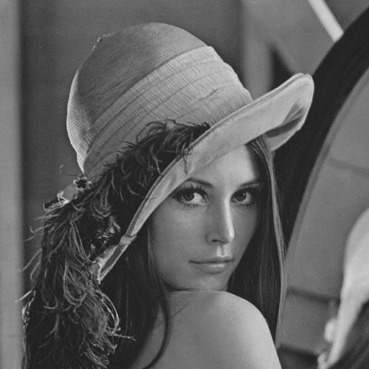
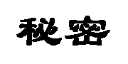
2
图像水印：DCT变换域
实验结果
+
=
原始图像
水印图像
嵌入水印后图像

Slide 10
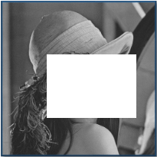
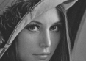
2
图像水印：DCT变换域
实验结果
从受损图像中提取出的水印
携带水印的图像被剪切
从被剪下的图像中提取的水印

Slide 11
3
图像水印：小波变换域
例：邻近值算法——对小波系数进行编码
水印加载过程
C
小波变换
水印加载处理
C_{w}
小波逆变换
W
置乱处理
K
（a）水印加载过程

Slide 12
水印提取过程
C_{w}
小波变换
水印提取
处理
置乱恢复
w_{c}
K
（b）水印提取过程

Slide 13
嵌入
对于当前的系数值 x 和步长 a ，根据水印比特的取值 0或1，修改 x 的值
嵌入1时
嵌入0时
举例：
取 x 为最接近的偶数个 a 的值
取 x 为最接近的奇数个 a 的值
9.6
7.2
提取
x=5
4.8
x/a 最接近偶数时
x/a 最接近奇数时
2.4
水印比特为1
水印比特为0
a=2.4
0

